Slide 1
Rank

Slide 2
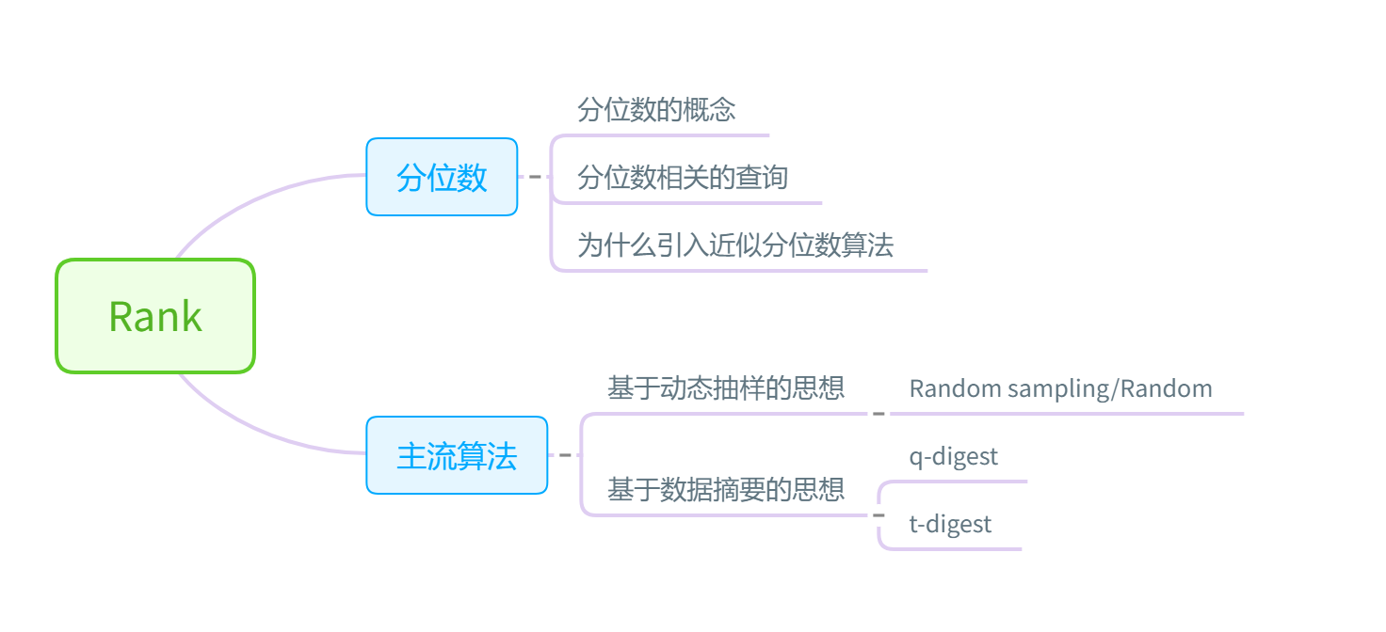
思维导图

Slide 3
分位数的概念 – 定义
The q-quantile (0 ≤ q ≤ 1) is an element of the sequence where a q fraction
of elements from the sequence are less or equal to it, and the remaining (1 - q) are greater or equal. Moreover, if the sequence has n elements, we say that a q-quantile element is an element of the sequence those rank is q·n .
The ε–approximate q-quantile is an element with its rank in [(q-ε)·n, (q+ε)·n], where n is the number of elements and 0 < ε < 1 is an error parameter. Note that more than one element could qualify.

Slide 4
分位数的概念 – 示例
示例：有一元素序列 X = {1, 2, 3,…, 100}.
q=0.45
ε=0.01
n=100
q-quantile: 45
ε–approximate q-quantile: 44, 45, 46

Slide 5
分位数相关的查询 – 定义 & 示例
Quantile Query：已知 q 求 q-quantile .
示例：已知元素序列 X 和 q=0.5 求 0.5-quantile .
rank(x)=0.5*100=50, 对应元素50 .
Inverse Quantile Query：已知元素 q-quantile 和 n 求 q .
示例：已知元素序列 X , 求元素45的 q .
rank(45)=45, q=rank(45)/n=45/100=0.45 .
Range Query：求范围 [a, b] 内的元素数量 .
示例：已知元素序列 X , 求 [20,35] 内的元素数量 m .
rank(20)=20, rank(35)=35, m ≈ rank(35)-rank(20)=15 .
应用场景：欺诈检测、网站监控等

Slide 6
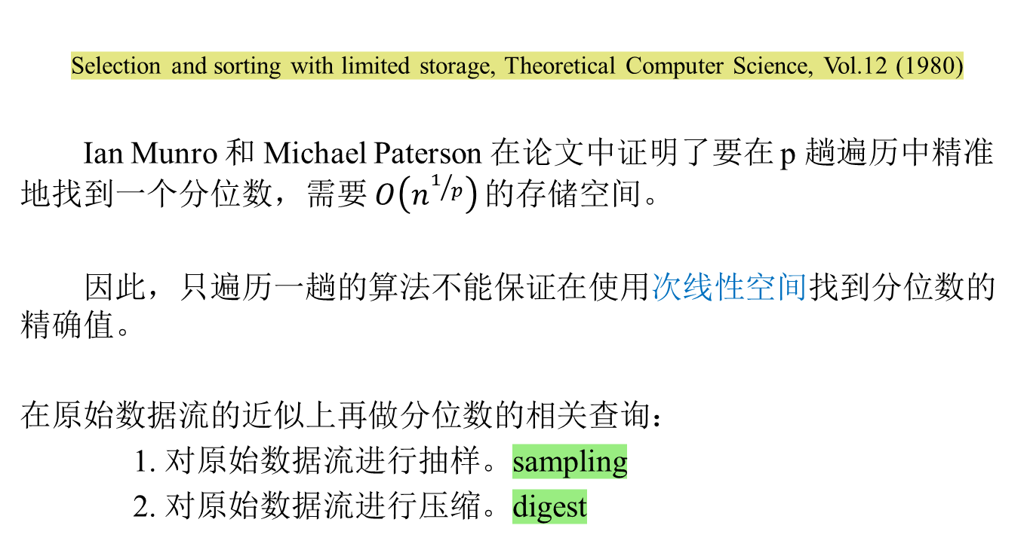
近似分位数算法的引入
Selection and sorting with limited storage, Theoretical Computer Science, Vol.12 (1980)
Ian Munro 和 Michael Paterson 在论文中证明了要在 p 趟遍历中精准地找到一个分位数，需要$O\left(n^{1/p}\right)$ 的存储空间。
因此，只遍历一趟的算法不能保证在使用次线性空间找到分位数的精确值。
在原始数据流的近似上再做分位数的相关查询：
1. 对原始数据流进行抽样。sampling
2. 对原始数据流进行压缩。digest

Slide 7
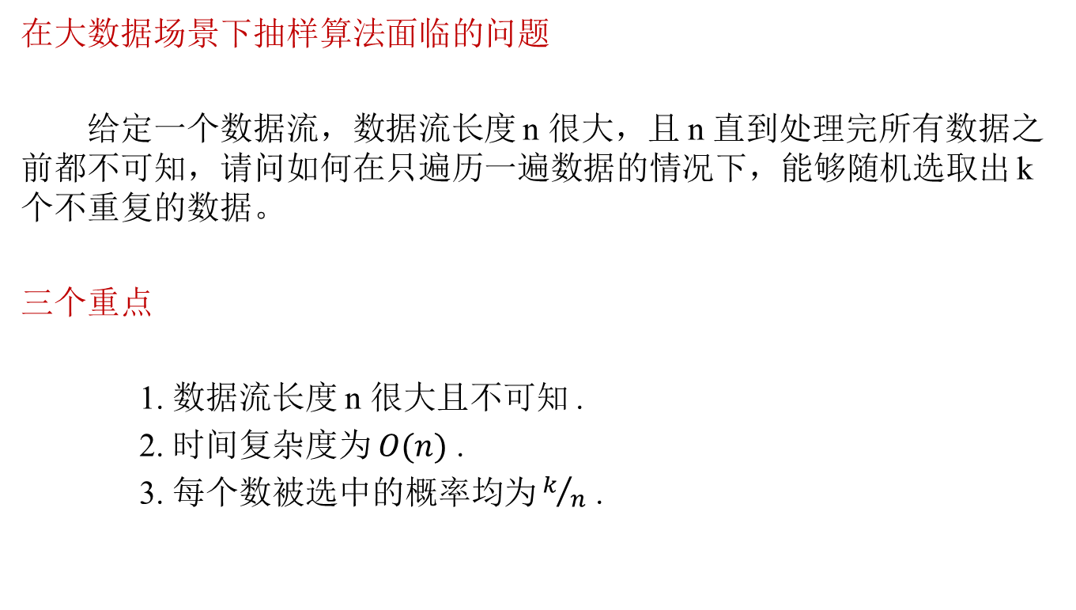
Reservoir Sampling – 算法背景
在大数据场景下抽样算法面临的问题
给定一个数据流，数据流长度 n 很大，且 n 直到处理完所有数据之前都不可知，请问如何在只遍历一遍数据的情况下，能够随机选取出 k 个不重复的数据。
三个重点
1. 数据流长度 n 很大且不可知 .
2. 时间复杂度为 $O(n)$ .
3. 每个数被选中的概率均为 $k/n$ .

Slide 8
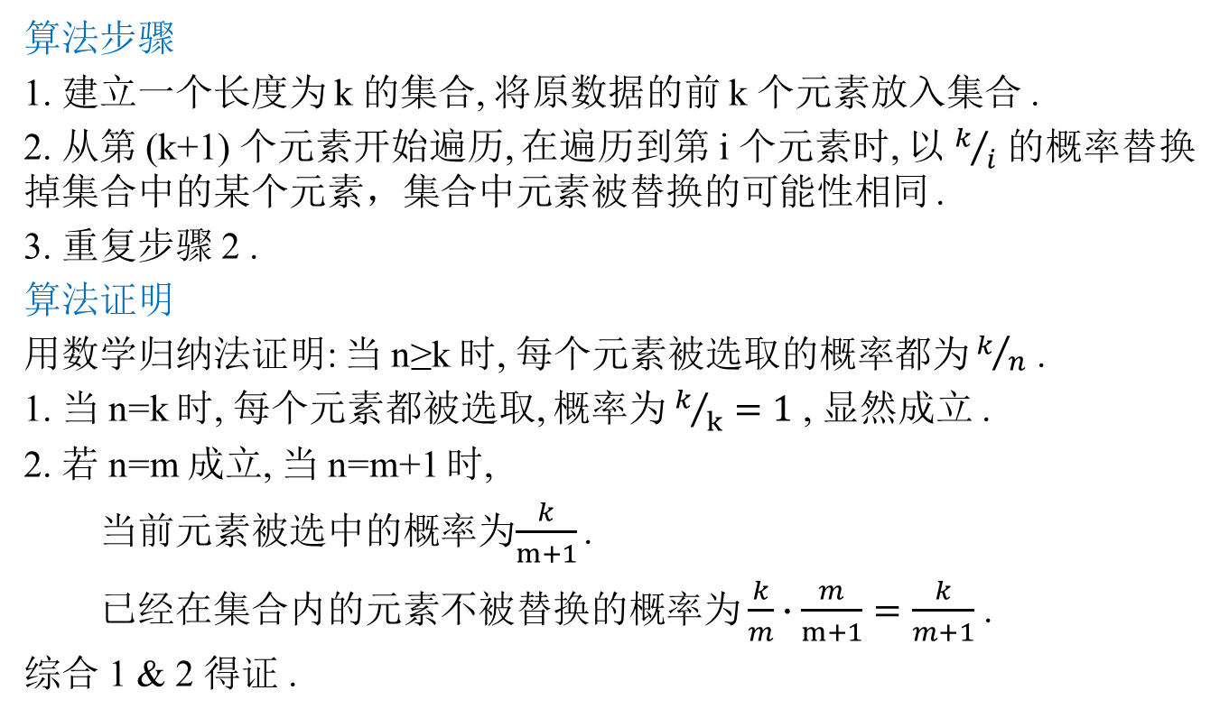
Reservoir Sampling – 算法细节
算法步骤
1. 建立一个长度为 k 的集合, 将原数据的前 k 个元素放入集合 .
2. 从第 (k+1) 个元素开始遍历, 在遍历到第 i 个元素时, 以 $k/i$ 的概率替换掉集合中的某个元素，集合中元素被替换的可能性相同 .
3. 重复步骤 2 .
算法证明
用数学归纳法证明: 当 n≥k 时, 每个元素被选取的概率都为 $k/n$ .
1. 当 n=k 时, 每个元素都被选取, 概率为 $k/k=1$ , 显然成立 .
2. 若 n=m 成立, 当 n=m+1 时,
当前元素被选中的概率为$\frac{k}{m+1}$ .
已经在集合内的元素不被替换的概率为 $\frac{k}{m}∙\frac{m}{m+1}=\frac{k}{m+1}$ .
综合 1 & 2 得证 .
从1…i中产生一个随机数

Slide 9
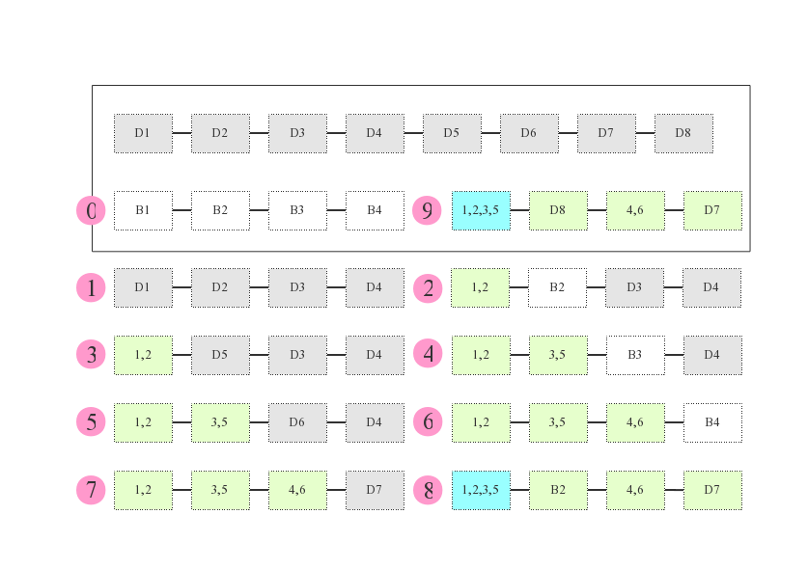
Random Sampling – 抽象过程

Slide 10
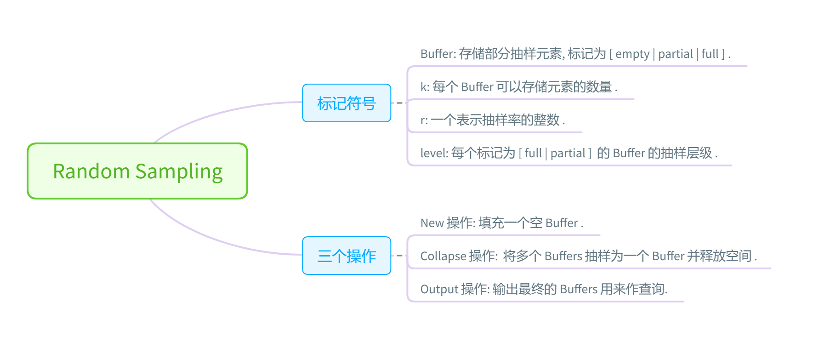
Random Sampling – 算法概述

Slide 11
Random Sampling – 算法细节
New 操作
输入：一个空 Buffer ；采样率 r
输出：填充后的 Buffer
过程：
1. 从每 r 个元素组成的块中随机选一个元素填入 Buffer
2. 在连续 k 个块上重复此操作, 即从 k·r 个元素中选了 k 个
备注：填充后要标记 Buffer , r 越大样本越稀疏。

Slide 12
Random Sampling – 算法细节
Collapse 操作
输入：c(c≥2) 个Buffer X1,X2,…,Xc
输出：Buffer Y
过程：
1. 将 X1,…,Xc 中所有的元素排序得到一个有序序列
2. 以一定规则选取 k 个元素, 填充到 Y , 更新层级level
3. 从输入中选取一个 Buffer 作为 Y , 其余置空
Output 操作类似, 返回最终的 Buffers 。

Slide 13
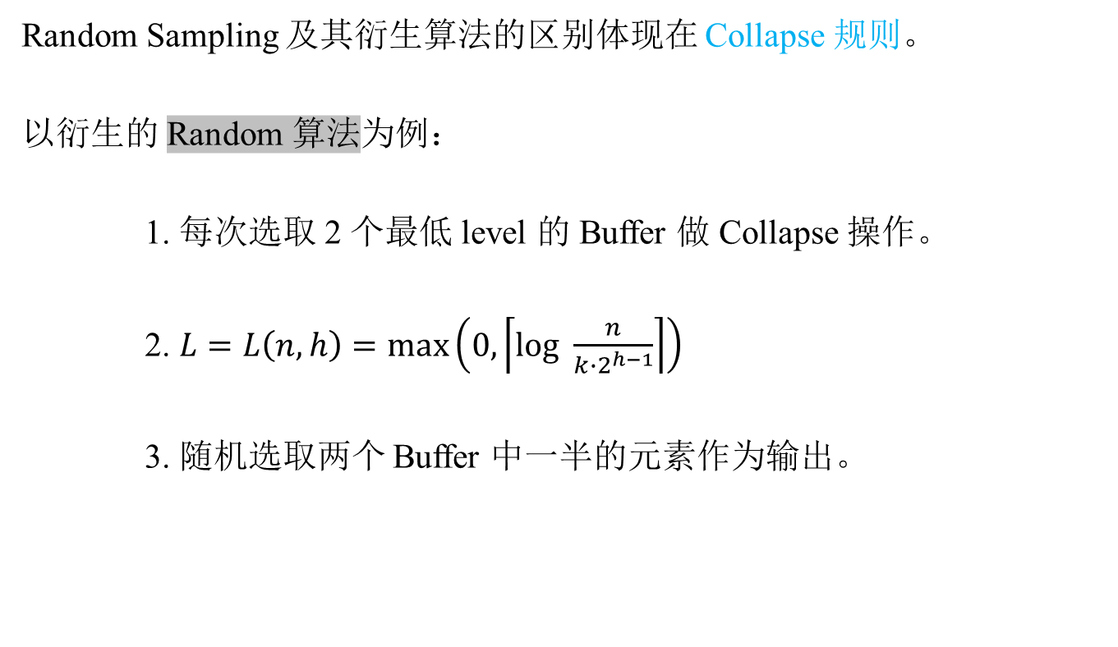
Random Sampling – 算法细节
Random Sampling 及其衍生算法的区别体现在 Collapse 规则。
以衍生的 Random 算法为例：
1. 每次选取 2 个最低 level 的 Buffer 做 Collapse 操作。
2. $L=L\left(n, h\right)=\max_{ }\left(0, \left\lceil \log_{ }{\frac{n}{k∙2^{h−1}}}\right\rceil \right)$
3. 随机选取两个 Buffer 中一半的元素作为输出。
输入 Buffer 的个数
层级 level 计算规则
产生输出元素的规则

Slide 14
Random – 示例
k=4 每个 Buffer 的容量
h=3 最大层级
b=4 Buffer 的数量
0 0 3 4 1 6 0 5 2 0 3 3 2 3 0 2 5 0 3 1 0 3 1 6 1
B1(0) |  |  |  | B2(0) |  |  |  | B3(0) |  |  |  | B4(0)
B1(0) |  |  |  | B2(0) |  |  |  | B3(0) |  |  |  | B4(0)
0 | 0 | 3 | 4 | 1 | 6 | 0 | 5 | 2 | 0 | 3 | 3 | 2 | 3 | 0 | 2
随机选取B2和B3做Collapse, { 0, 0, 1, 2, 3, 3, 5, 6 }, 选取奇数位置的填充到B3。
B1(0) |  |  |  | B2(0) |  |  |  | B3(1) |  |  |  | B4(0)
0 | 0 | 3 | 4 |  |  |  |  | 0 | 1 | 3 | 5 | 2 | 3 | 0 | 2

Slide 15
Random – 示例
0 0 3 4 1 6 0 5 2 0 3 3 2 3 0 2 5 0 3 1 0 3 1 6 1
B1(0) |  |  |  | B2(0) |  |  |  | B3(1) |  |  |  | B4(0)
0 | 0 | 3 | 4 | 5 | 0 | 3 | 1 | 0 | 1 | 3 | 5 | 2 | 3 | 0 | 2
随机选取B1和B4做Collapse, { 0, 0, 0, 2, 2, 3, 3, 4 }, 选取偶数位置的填充到B4。
B1(0) |  |  |  | B2(0) |  |  |  | B3(1) |  |  |  | B4(1)
 |  |  |  | 5 | 0 | 3 | 1 | 0 | 1 | 3 | 5 | 0 | 2 | 3 | 4

Slide 16
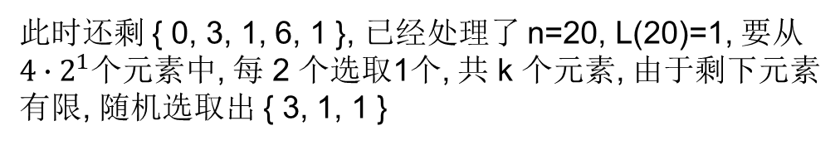
Random – 示例
0 0 3 4 1 6 0 5 2 0 3 3 2 3 0 2 5 0 3 1 0 3 1 6 1
B1(0) |  |  |  | B2(0) |  |  |  | B3(1) |  |  |  | B4(1)
 |  |  |  | 5 | 0 | 3 | 1 | 0 | 1 | 3 | 5 | 0 | 2 | 3 | 4
此时还剩 { 0, 3, 1, 6, 1 }, 已经处理了 n=20, L(20)=1, 要从
$4∙2^{1}$个元素中, 每 2 个选取1个, 共 k 个元素, 由于剩下元素有限, 随机选取出 { 3, 1, 1 }
B1(1) |  |  |  | B2(0) |  |  |  | B3(1) |  |  |  | B4(1)
3 | 1 | 1 |  | 5 | 0 | 3 | 1 | 0 | 1 | 3 | 5 | 0 | 2 | 3 | 4

Slide 17
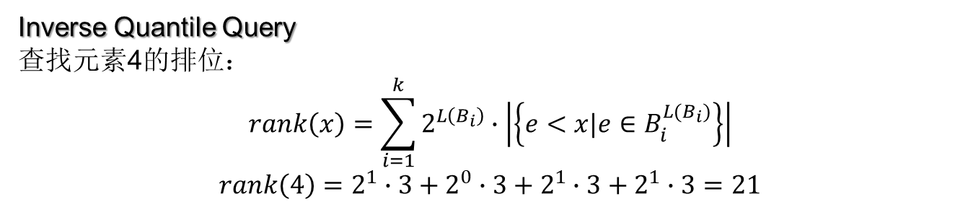
Random – 示例
0 0 3 4 1 6 0 5 2 0 3 3 2 3 0 2 5 0 3 1 0 3 1 6 1
B1(1) |  |  |  | B2(0) |  |  |  | B3(1) |  |  |  | B4(1)
3 | 1 | 1 |  | 5 | 0 | 3 | 1 | 0 | 1 | 3 | 5 | 0 | 2 | 3 | 4
Inverse Quantile Query
查找元素4的排位：
$$rank\left(x\right)=\sum_{i=1}^{k}{2^{L\left(B_{i}\right)}∙\left|\left\{e<x|e∈B_{i}^{L(B_{i})}\right\}\right|}$$
$$rank\left(4\right)=2^{1}∙3+2^{0}∙3+2^{1}∙3+2^{1}∙3=21$$

Slide 18

Random – 示例
0 0 3 4 1 6 0 5 2 0 3 3 2 3 0 2 5 0 3 1 0 3 1 6 1
B1(1) |  |  |  | B2(0) |  |  |  | B3(1) |  |  |  | B4(1)
3 | 1 | 1 |  | 5 | 0 | 3 | 1 | 0 | 1 | 3 | 5 | 0 | 2 | 3 | 4
Quantile Query
估计q=0.65的元素：3
1. $25×0$.65=16.25
2. 元素取值集合 $\left\{0, 1, 2, 3, 4, 5\right\}$
3. $rank\left(0\right)=0$
$rank\left(1\right)=5$
$rank\left(2\right)=12$
$rank\left(3\right)=14$
$rank\left(4\right)=21$

Slide 19
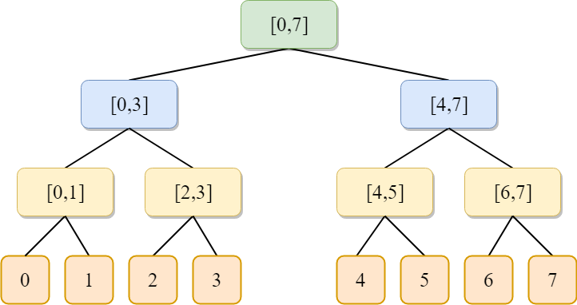
q-digest – 主要思想
将输入的值空间构造成完全二叉树，再以一定规则进行压缩，保存部分(内/叶)节点。

Slide 20
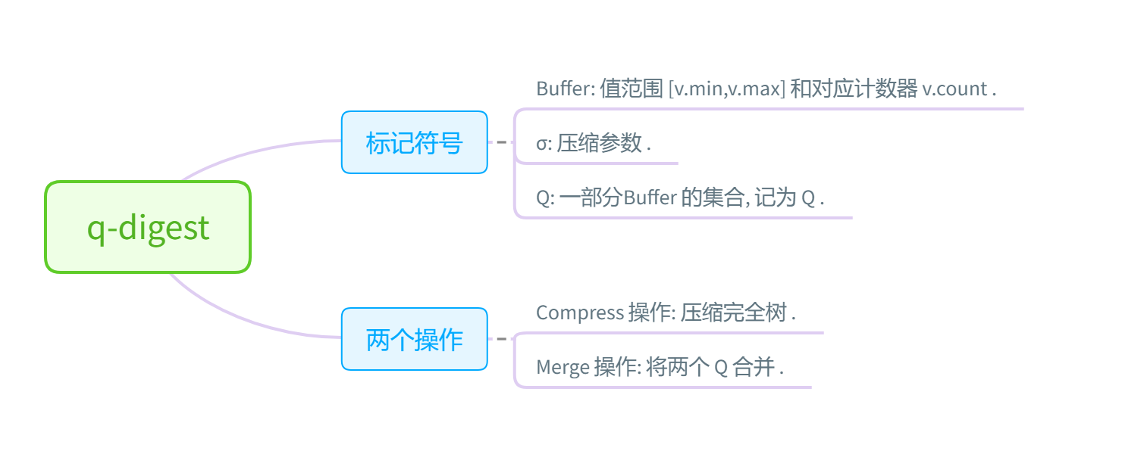
q-digest – 算法概述

Slide 21
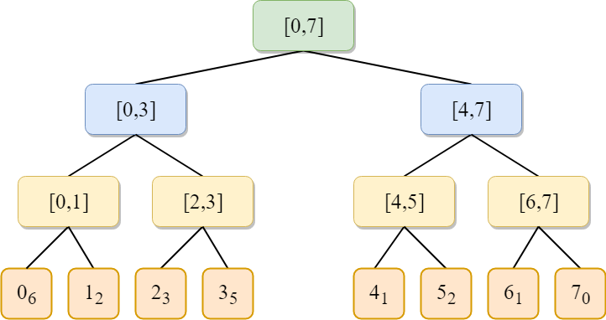
q-digest – 值空间划分示例
0 0 3 4 1 6 0 5 2 0 3 3 2 3 0 2 5 0 3 1

Slide 22
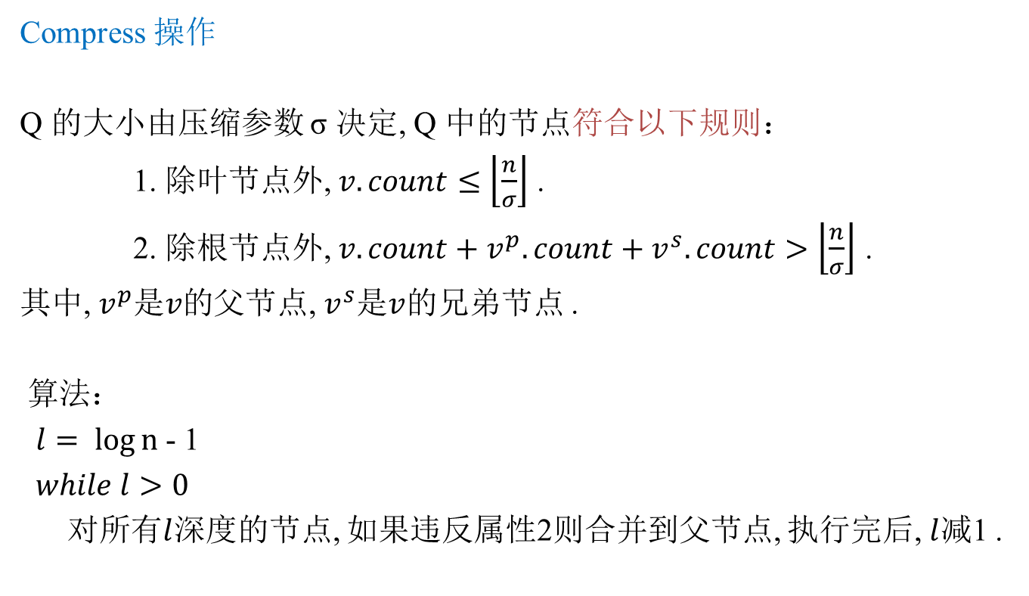
q-digest – 算法细节1
Compress 操作
Q 的大小由压缩参数 σ 决定, Q 中的节点符合以下规则：
1. 除叶节点外, $v.count≤\left\lfloor \frac{n}{σ}\right\rfloor$ .
2. 除根节点外, $v.count+v^{p}.count+v^{s}.count>\left\lfloor \frac{n}{σ}\right\rfloor$ .
其中, $v^{p}$是$v的$父节点, $v^{s}$是$v$的兄弟节点 .
算法：
$l= \log{n}$ - 1
$while l>0$
对所有$l$深度的节点, 如果违反属性2则合并到父节点, 执行完后, $l$减1 .

Slide 23
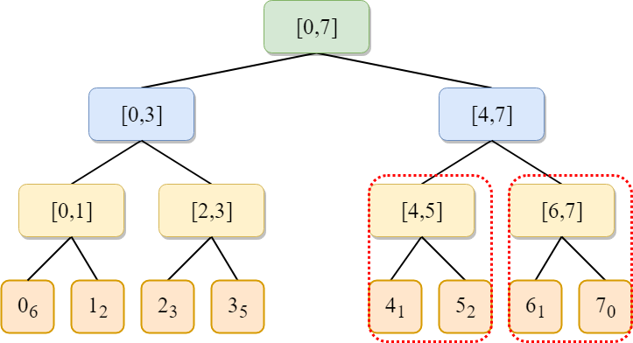
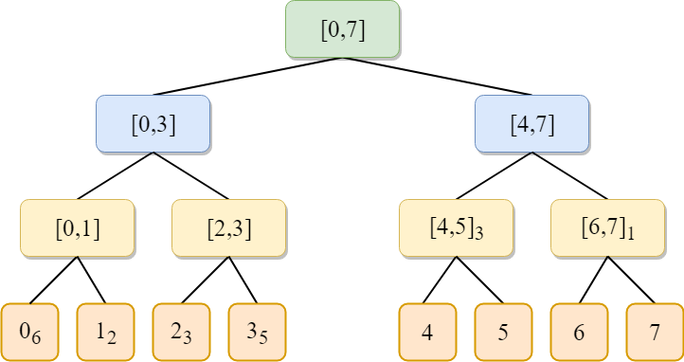

q-digest – 压缩示例
0 0 3 4 1 6 0 5 2 0 3 3 2 3 0 2 5 0 3 1
取$σ=5$

Slide 24
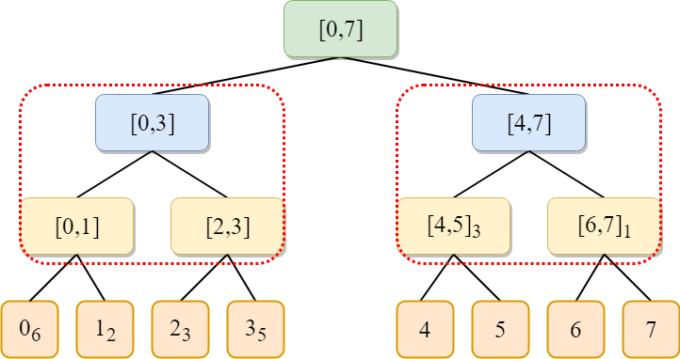
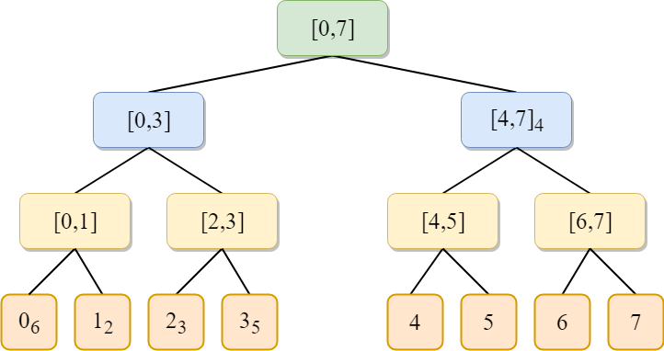
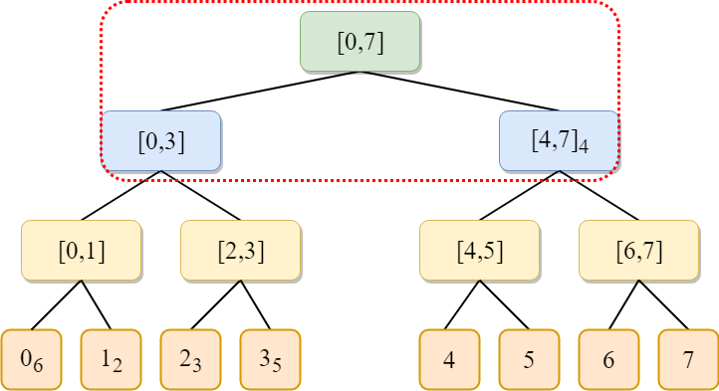
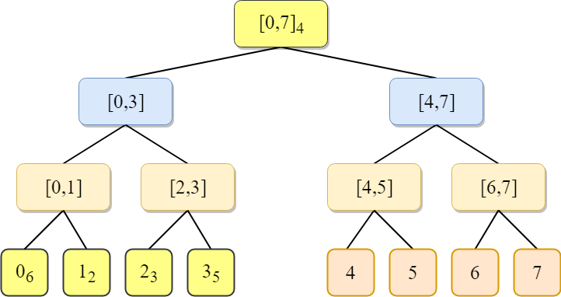
q-digest – 压缩示例

Slide 25
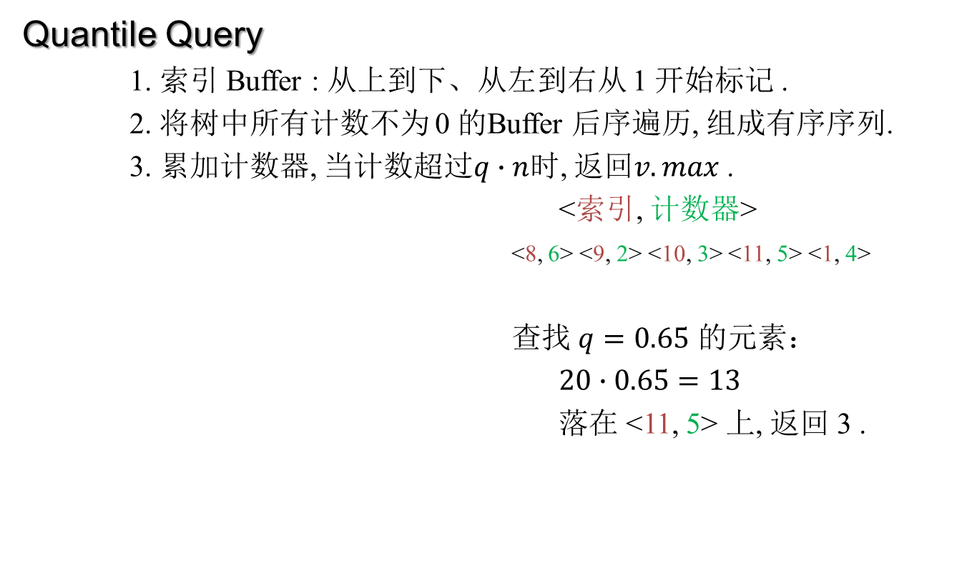
q-digest – 算法细节2
Quantile Query
1. 索引 Buffer : 从上到下、从左到右从 1 开始标记 .
2. 将树中所有计数不为 0 的Buffer 后序遍历, 组成有序序列.
3. 累加计数器, 当计数超过$q∙n$时, 返回$v.max$ .
<索引, 计数器>
<8, 6> <9, 2> <10, 3> <11, 5> <1, 4>
查找 $q=0.65$ 的元素：
$20∙0.65=13$
落在 <11, 5> 上, 返回 3 .
1
2
3
4
5
6
7
8
9
10
11
12
13
14
15

Slide 26
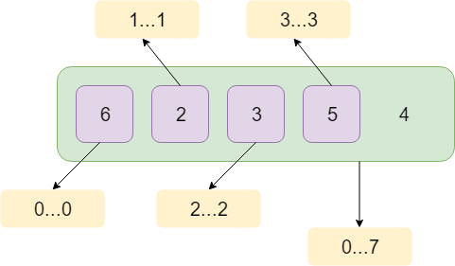

q-digest – 算法细节3
Merge 操作:
1. parent sensor $Q$ 收到分别来自两个 child sensor 的$Q_{1}$和$Q_{2}$ .
2. $Q=Q_{1}∪Q_{2}$ .
3. 对 $Q$ 做 Compress 操作 .

Slide 27
问题
1. 实际应用中，q-digest 算法最关键的缺陷是什么？
2. 对上述缺陷可以怎么改进？

Slide 28
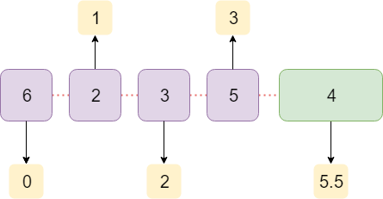
q - digest
t - digest

